Slide 1
Troškovi stečajnog postupka
Branko Radulović

Slide 2
Troškovi stečajnog postupka
U ekonomskoj literaturi troškovi stečajnog postupka dele se na direktne i indirektne troškove.
Direktni troškovi obuhvataju sudske troškove, troškove stečajnog upravnika i angažovanja drugih profesija (advokata, procenitelja…).
Struktura direktnih troškova zavisi od stečajnog okvira i uloge različitih organa koje oni imaju u nacionalnim stečajnim okvirima.
U odnosu na indirektne troškove, direktne troškove je relativno lako (?) obračunati te su češće predmet ekonomske analize.

Slide 3
Direktni troškovi
Problem uporedivosti
Bez obzira na način izbora i doslednu primenu metodologije i u slučaju direktnih troškova postoji problem uporedivosti jer stečajni okviri propisuju različite pravila o troškovima
U praksi postoje različiti pristupi stavkama troškova koje se uključuju.
Bris et al. (2006, 1278) i Lubben (2000, 525‒526) u direktne troškove u postupcima likvidacija uključuju troškove poverenika, računovodstvenih usluga i usluga advokata dužnika, ali ne i troškove administrativnih taksi koje snosi dužnik
Problem dostupnosti podataka

Slide 4
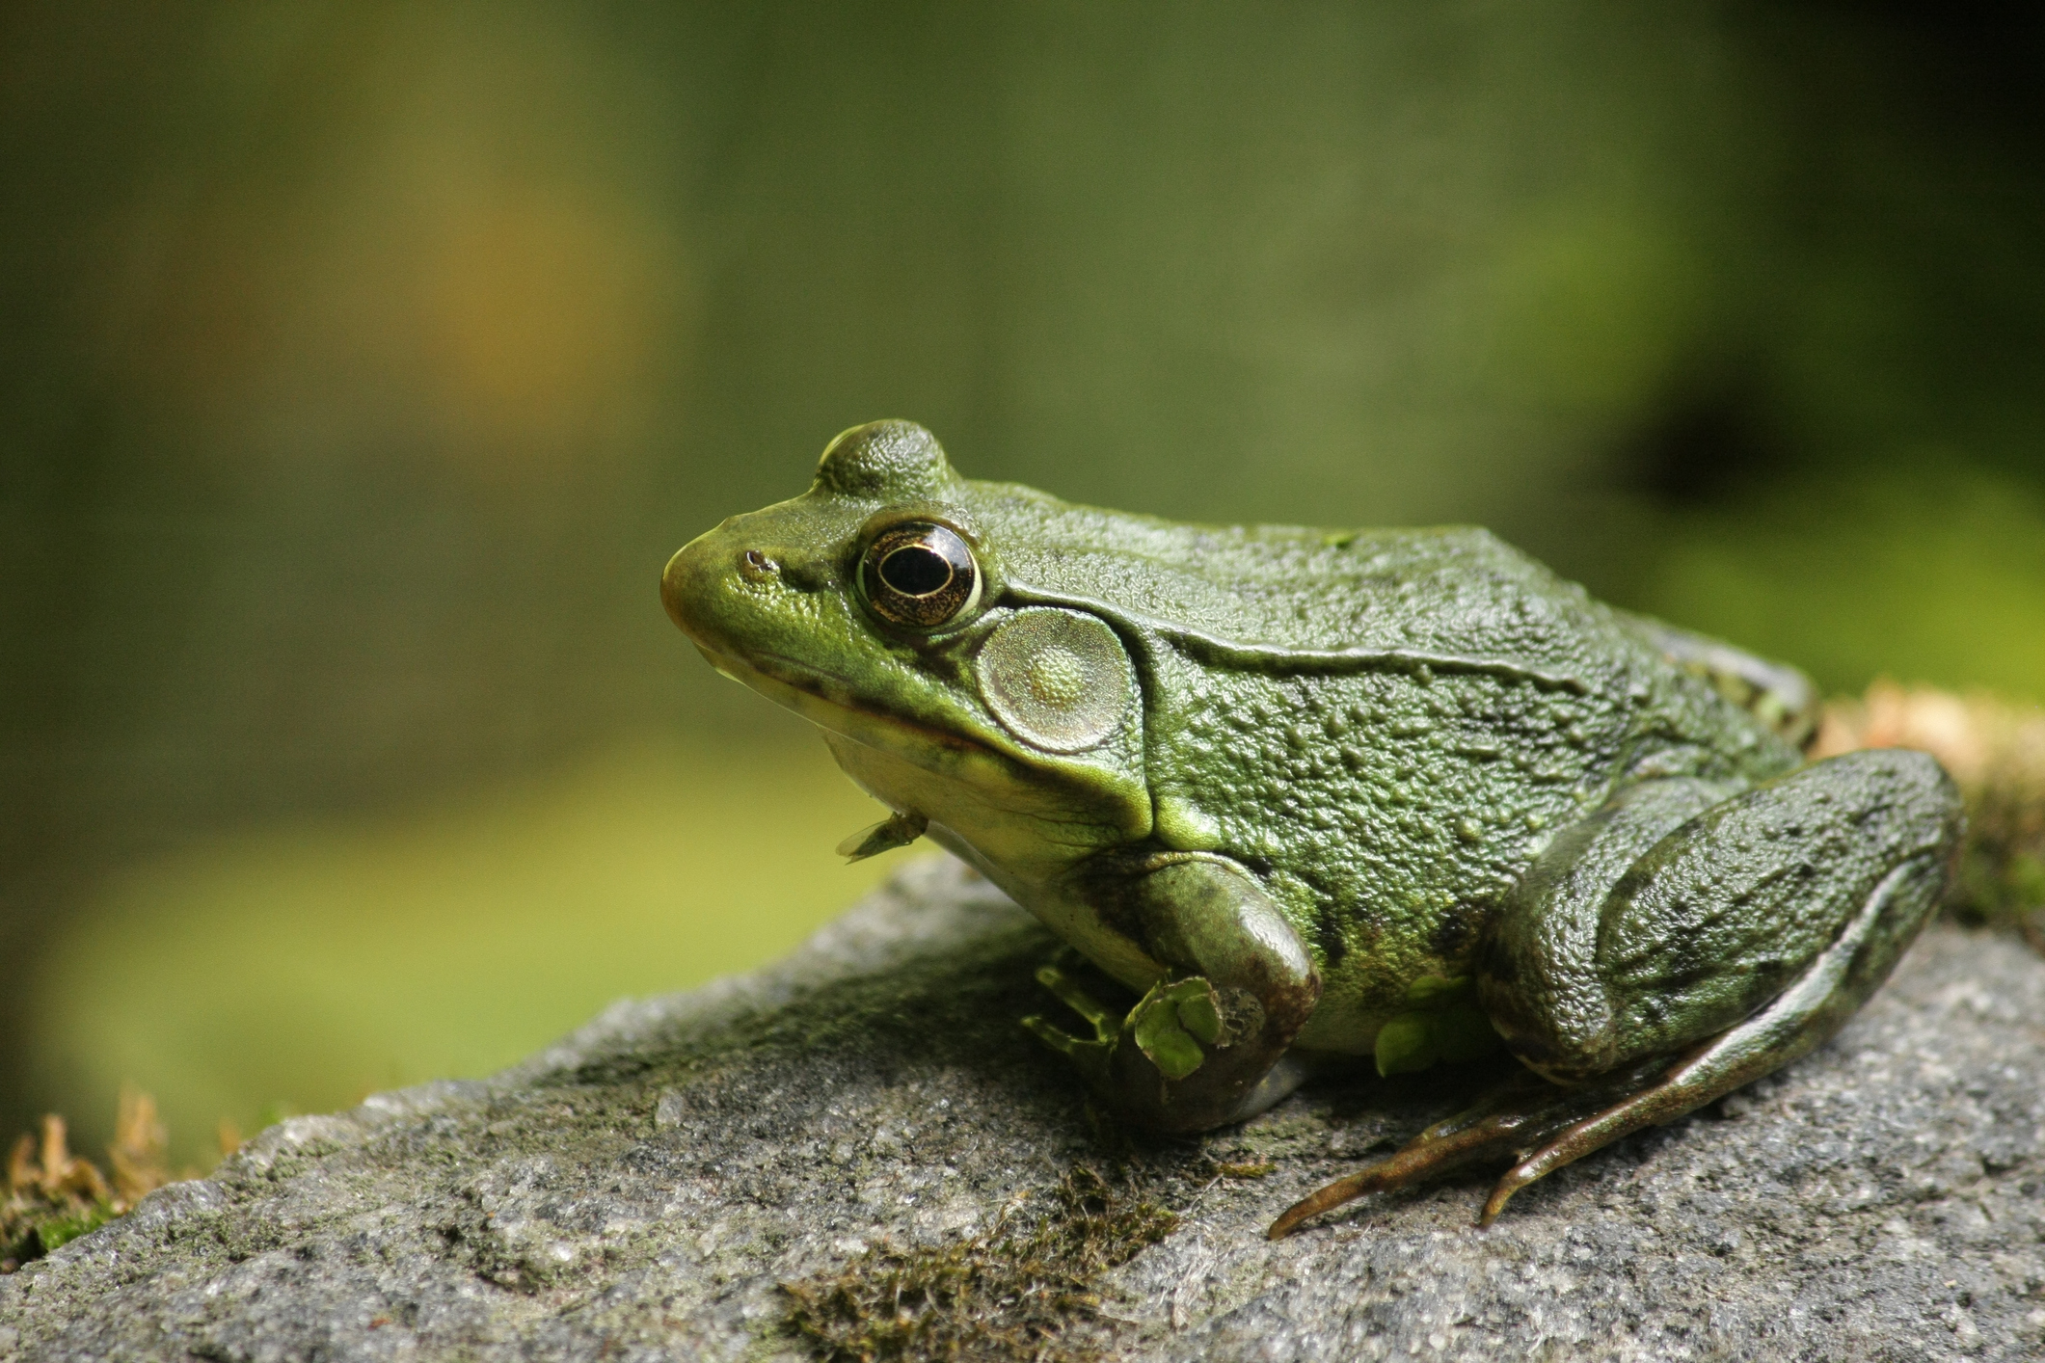
Direktni troškovi – problem uporedivosti (2)
U literaturi se direktni troškovi često izražavaju u procentima od vrednosti koja odražava veličinu dužnika.
Troškovi u odnosu na koju veličina?
Knjigovodstvena vrednost imovine
Likvidaciona vrednost
Vrednost potraživanja
Vrednost namirenja
Troškovi u odnosu na koji period?
Pre pokretanja ili posle pokretanja stečaja

Slide 5
Mala i velika laž i statistika
Stečajni troškovi imaju izrazito fiksnu komponentu
Zbog toga su relativni direktni troškovi izrazito osetljivi na veličinu dužnika.
Poređenje prosečne vrednosti troškova nema veliku upotrebnu vrednost jer se kreću od veoma malog učešća za velike stečajne dužnike do 100% u postupcima male vrednosti.
Korišćenje jedne prosečne veličine troškova pruža sliku, ali je daleko od idealnog pokazatelja i verovatno pogrešno
Poželjno je posmatrati promenu troškova u odnosu na promenu veličine

Slide 6
Doing Business problem
DB je prestao da se obračunava
Verovatno dobra vest jer je postao suštinska suprotnost (l’art pour l’art) onome što je inicijalno zamišljeno
Indikator je u domenu troškova vodio računa o uporedivosti jer se zasnivao na tipskom slučaju, ali je obračun bio zasnovan na percepcijama, a ne na stvarnim podacima.

Slide 7
Indirektni troškovi
Indirektni troškovi su troškovi koji nastaju usled suboptimalne alokacije resursa (econ jezik)
U indirektne troškove (u slučaju reorganizacije) spadaju na primer gubitak klijenata, smanjenja prodaje, i vremena koje uprava troši na postupak.
Uobičajena pretpostavka je da su ti troškovi relativno veći od direktnih troškova.

Slide 8
Indirektni troškovi – problem dodeljivanja (atribucije)
U kojoj meri su ti troškovi zaista posledica stečajnog okvira da bi se izvršila adekvatna atribucija
Razlikovanje indirektnih troškova stečaja i troškova finansijskih poteškoća je veoma teško
Manji problem je merenje indirektnih troškova u likvidacijama (bankrotstvima)

Slide 9
Merenje indirektnih troškova
Praktičan pristup obračunu indirektnih troškova je obračun troškova kontinuiranog poslovanja Franks, Loranth (2013).
Oni se mogu definisati kao troškovi poslovanja dužnika (koji uključuju plate zaposlenih, nabavnu vrednost sirovina i materijala, plaćanje poreza i doprinosa) umanjeni za poslovne prihode tokom stečaja.
Kome sleduje likvidacija, odugovlačenje u stečaju uvećava indirektne troškove (gomilanje troškova u postupku, ne troškova postupka)!
Druga alternativa je šta bi bilo kad bi bilo? (counterfactual problem)

Slide 10
Trajanje kao indirektan trošak
Konačno, pojedini autori koriste dužinu trajanja postupka kao aproksimaciju za indirektne troškove. Thorburn (2000) i Bris et al. (2006) ukazuju na to da je dužina trajanja stečajnog postupka proporcionalna troškovima postupka.
Dužina trajanja postupka implicitno dovodi do smanjenja vrednosti dužnika.
Protekom vremena u stečaju, imovina dužnika gubi vrednost (indirektan trošak) ili se gomilaju direktni troškovi postupka

Slide 11
Kako se to odražava na izračunavanje troškova u Srbiji?
Podela na troškove i obaveze stečajne mase ima veze pre svega sa prioritetom
Mnoge od obaveza stečajne mase suštinski spadaju u direktne troškove
Indirektni troškovi dobijaju se kada se troškove nastavka „poslovanja“ kategorisane mahom kao obaveze koriguju –

Slide 12
Fikcija trenutne (ubrzane) likvidacije vs nastavka aktivnosti u stečajnom postupku
U tom slučaju nema nabavke sirovine i repromaterijala, kancelarijskog materijala, električne energije, tekućeg održavanja, …

Slide 13
Korekcija ukupnih troškova – dobijanje direktnih troškova
Sudski troškovi
Sudske takse, veštačenja i procene, troškovi oglašavanja, Ostalo
Povraćaj predujma za pokretanje stečajnog nostupka
Naknada za rad članova odbora poverilaca
Nagrada za rad i naknada troškova (privremenog) stečajnog unravnika
Preliminarna nagrada
Troškovi prinudne likvidacije
Troškovi oglašavanja
Troškovi prodaje
Tarifa ALSU

Slide 14
Obračun indirektnih troškova
Korigovane obaveze – poslovni prihodi

Slide 15
Dva pogrešna pokazatelja
Učešće direktnih troškova u odnosu na ukupne prilive (za 3842 zaključena ili obustavljena postupka) iznosi u proseku 39,4%
Ukupni direktni troškovi za posmatrane postupke u odnosu na ukupne prilive iznose 6,9% (8,8% korigovane ukupne prilive)

Slide 16
Jedan tačan grafikon
Priliv između 200 i 100 miliona RSD

Slide 17
Indirektni troškovi
Za posmatrani uzorak 7,7 milijardi (približno dva puta veći od direktnih) u skladu sa očekivanjima odnosno 14% od ukupnih priliva
Pogrešan procenata – prosek indirektnih troškova po dužniku 15% od ukupnih priliva (slučajno su slični procenti)

Slide 18
Odnos indirektnih troškova i vremena
Kontraintuitivni nalaz ili prag rentabiliteta?

Slide 19
Hvala na pažnji !

